Slide 1




ÖMER NASUHİ BİLMEN
A.İ.H.L
DİL ANLATIM
PERFORMANS ÖDEVİ
ARSLAN KÖSE

Slide 2
İÇİNDEKİLER
1) Anlatımda Hazırlık
2) Anlatımda Tema Ve Konu
3) Anlatımda Sınırlandırma
4)Anlatımın Ve Anlatıcının Önemi

Slide 3
1. Anlatıma Hazırlık
Kişinin iletmek istediklerini belli bir dilin kuralları içinde sözlü ya da yazılı olarak dışa vurmasına anlatım denir. Anlatımda zihinde tasarlananların dile dönüştürülmesi söz konusudur. Anlatım iki şekilde gerçekleşir: Sözlü anlatım ve yazılı anlatım.
Sözlü anlatım, duygu ve düşüncelerin sözle yani konuşma yoluyla anlatılmasıdır. Sözlü anlatımda konuşan ve dinleyen veya dinleyenler vardır. Yazılı anlatım, duygu ve düşüncelerin, olay veya durumların belli bir planla anlatılmasıdır. Sözlü anlatım anlıktır, geçicidir. Yazılı anlatım metne dayalı olduğundan kalıcıdır. Bu anlatımda yazan ve yazılanları okuyanlar vardır. Yazılı anlatımda başarılı olmak için her şeyden önce sözcüklerin doğru ve yerinde kullanılması gerekir. Kapalı anlatımdan uzak durulmalı, sade bir anlatım kullanılmalıdır. Ayrıca yazılı anlatımda konu, bir plan dâhilinde anlatılmalı, yazı hem doyurucu hem inandırıcı olmalıdır.
Duygu veya düşünceler ister sözlü ister yazılı olarak ortaya konsun bir hazırlık gerektirir. Bu hazırlık süreci, birbirine bağlı farklı aşamaları içerir. Bunlar konuyu seçmek, amaç belirlemek, bilgi toplamak, sentez yapmak, anlatım yöntemini belirlemek, bütünlük oluşturmak, dipnot koymak ve kaynakça hazırlamaktır.

Slide 4
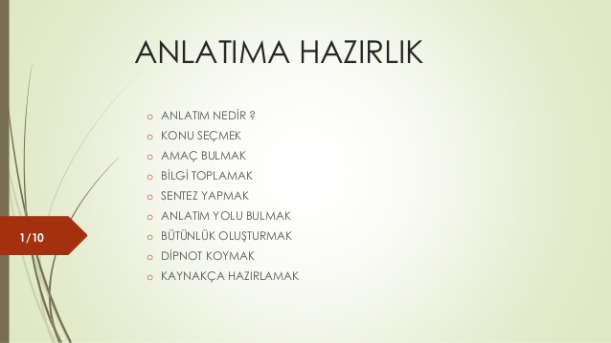

Slide 5
Konuyu Seçme
Konu, yazının temelini oluşturur. Çünkü yazar, duygu ve düşüncelerini bir durum, olay, olgu veya sorundan yola çıkarak işler. Bu açıdan yazara, düşüncelerini iletme olanağı veren temel öğe, konudur. Konu geniştir, her konuda yazı kaleme alınabilir. Konu işlenirken yazarın, konu hakkında bilgi sahibi olması önemlidir. Bunun yanında yazar, konusunu seçerken okurun ilgisini de dikkate almalıdır. Hakkında yeterli bilgi sahibi olunmayan konularda yazmak, yazının etkisini azaltabilir.
Amaç Belirleme
Amaç, yazarın yazısını yazma nedenidir. Yazarın konudan hareketle okura iletmek istediği temel düşünce, yazının amacıdır. İleti, yazının belkemiğidir. Yazı, onu açıklayan, tamamlayan ve ona hizmet eden düşüncelerle desteklenerek geliştirilir. Yazarın neyi, nasıl ve niçin anlatacağını belirlemesi, ona düşüncelerini daha planlı olarak verme kolaylığı sağlayacaktır. Bu, yazıdaki dağınıklığın önüne geçecek, yazarın okura daha yararlı olmasını sağlayacaktır.

Slide 6
Bilgi Toplama
Konuyu ve amacını belirleyen yazar, kendisi için gerekli olan bilgileri kendi düşünce birikiminden ve deneyimlerinden elde edecektir. Ancak bunlar her zaman yeterli olmaz. Düşünsel bir metin geliştirilirken yazar, kendi dışındaki bilgi kaynaklarına da ulaşmalıdır. Şimdi yazarın, araştırma yoluyla ulaşacağı bilgi kaynakları üzerinde duralım. Bu kaynaklar gözlem, kaynak araştırması, okuma, özet çıkarma, not alma ve alıntı yapmadır.
Bir yazı ya da eseri yazmaya başlamadan önce konusuyla ilgili gerekli bilgi, deney, inceleme ve araştırma yapmaya gözlem denir.
Yazarın kaleme alacağı konu ile ilgili farklı kaynaklardan yararlanmasına kaynak araştırması denir. Kaynak araştırması konuyu kapsamlı bir şekilde öğrenmek için gereklidir. Yazar, işleyeceği konuyla ilgili bilgileri gazete, dergi, ansiklopedi gibi kaynaklardan okuma yoluyla elde eder. Okuma en önemli bilgi kazanma ve bilgileri genişletme yoludur.
Yazılı bir metni, özünü bozmadan, kısa cümlelerle, ana çizgileriyle yeniden yazmaya özet çıkarma denir. Özette metnin iyi okunması, konu ve iletinin saptanması gerekir. Özetle ayrıntılara yer verilmez.
Bir metinde, bir konuşmada iletilenleri maddeler hâlinde, ana çizgileriyle belirlemeye not alma denir. Not alma yazı veya konuşmayı iyi anlamayı gerektirir.
Bir metin oluşturulurken başka bir yazarın yazısından ya da kitabından alınmış parçaya alıntı denir. Alıntıda amaç, yazarın kendi düşüncelerini alanında uzman başka kişilerin düşüncelerinden hareketle daha belirgin hâle getirmek ve kanıtlamaktır. Alıntılar tırnak içinde aktarılır.

Slide 7
Sentez Yapma
Parçaları bir araya getirip bir bütün olarak birleştirmeye sentez denir. Sentez yazılı bir metinde elde edilen bilgilerin bir elemeden geçirilmesiyle gerçekleştirilir. Bu sayede mevut bilgilerden yeni sonuçlara ulaşılabilir.
Anlatım Yöntemi Belirleme
Bir duygu, düşünce veya konuyu söz veya yazıyla bildirmeye anlatım denir. Duygu ve düşünceler farklı anlatım yöntemleriyle dile getirilebilir. Bunun için yazarın, anlatacağı konuya göre bir yöntem belirlemesi gerekir. Çünkü bilimsel bir konu ile bir olay aynı şekilde anlatılmaz. Yazar bazen açıklama yöntemine, bazen kanıtlama yöntemine, bazen öyküleme yöntemine, bazen betimleme yöntemine başvurur. Yer yer konu ve amaca uygun olarak örneklendirmelere, karşılaştırmalara, tanımlamalara, sayısal verilere başvurur. Böylece düşüncelerini kanıtlarken, betimleme yaparken veya bir olaydan söz ederken farklı anlatım yöntemleri kullanmış olur. Bu, hem anlatımı düzenler hem anlatılanların etkileyici olmasını sağlar.
Bütünlük Oluşturma
Bir metinde anlatılan konu kadar anlatılanların iyi bir planla ortaya konması da önemlidir. Yazı veya konuşmadaki bütünlük, konunun anlaşılırlığını ve akılda kalmasını kolaylaştıracaktır.
Dipnot Koyma
Yazarın metinde geçen kimi bilgilerle ilgili sayfa altına veya çalışmanın sonuna konulan açıklama veya kaynak bilgisine dipnot denir. Dipnot sayesinde alıntıların aktarıldığı kaynak belirtilir. Dipnotlar, o konuda yazmak isteyenlere başvuru kolaylığı sağlar.
Kaynakça Hazırlama Yazı ya da eserin hazırlanma sürecinde yararlanılan kaynakların verildiği listeye kaynakça (bibliyografya) denir. Bu listede yararlanılan kaynakların yayınevi, yazarı, adı, yayımlandığı tarih gibi bilgilere yer verilir: SAFA, Peyami (2000), Fatih-Harbiye: Ötüken.

Slide 8


Slide 9
2. Anlatımda Tema ve Konu
KONU
Bir metinde üzerinde söz söylenen, yazı yazılan duygu, düşünce, olay veya durumlara konu denir. Konu bir yazının temelini oluşturur. Bu açıdan her şey yazının konusu olabilir. Çünkü hangi duygu, düşünce, olay veya olguyu anlatırsa anlatsın her yazının bir konusu vardır. Yazar, konudan hareketle okura vermek istediği mesajı ele alır. Dolayısıyla konu. yazarın esas anlatmak istediği düşünceyi (ana düşünce) vermek için yararlandığı bir araçtır.
Konu Türleri
Yukarıda konunun çok geniş olduğunu, her şeyin konunun sınırlan içinde değerlendirilebileceğini söylemiştik. Tam bir sınıflandırma olmasa da konuları somut ve soyut konular, bireysel ve toplumsal konular, ulusal ve evrensel konular, bilim, sanat ve kültürle ilgili konular diye sınıflayabiliriz.
Dış dünyayı görme, işitme, koklama gibi duyularımız aracılığı ile algılarız. İşte bu duyularımızla algılayabildiğimiz konular somut, algılayamadığımız konularsa soyuttur. “Çevre kirliliği, okuma oranları, ülkemizde çiftçilik” gibi konular somut; “sevgi, özlem, gurbet” gibi konular soyuttur.
Yazarın işlediği konu, bir kişiyi ilgilendirebildiği gibi toplumu veya toplumun çoğunluğunu ilgilendirebilir. “Matematiğin zayıf olması, yükseklik korkusu” bireysel bir durumdur. Ancak “plansız şehirleşme, eğitim sorunları” vb. konular toplumu ilgilendirir. Bunun yanında bir ulusu veya bütün insanlığı ilgilendiren konular da bir yazıda ele alınabilir. “Türk dilinin gelişimi” Türk ulusunu ilgilendiren bir konudur. Ancak “çevre kirliliği” insanlığın ortak sorunudur. Dolayısıyla birincisi ulusal, ikincisi evrensel bir konudur.

Slide 10
Konuyu Sınırlandırma
Bir metin oluşturmak için önce konuyu belirlemek gerekir. Konu belirlendikten sonra ana çizgileriyle sınırlandırılmalıdır. Konunun sınırlandırılması o konuyu dağınıklıktan, belirsizlikten kurtarır. Yazının başarısını artırır, söylenen sözlerin, ortaya konan düşüncelerin daha derli toplu verilmesine olanak sağlar. Böylece konu dışına çıkmalar, konuyu gereksiz yere uzatmalar da ortadan kalkmış olur.
Yazar, konuyu içerdiği düşünceye göre sınırlandırabilir. Okur kitlesinin özelliklerine göre sınırlandırabilir. Yine yazının türüne, yazıda kullanacağı anlatım yoluna göre de sınırlandırabilir. Örneğin bir yazının konusunun “roman” olduğunu düşünelim. Bu çok geniş bir konudur. Yazar bu konuyu “Türk romanı”, “Türk romanında Batılılaşma”, “Türk romanında etkilenilen akımlar,” “Halit Ziya nın Türk romanındaki yeri” şeklinde sınırlandırabilir. Konu, işlenen düşünce bakımından olduğu kadar bakış açısı, işlenen duygular, zaman hatta kişiler bakımından da sınırlandırılabilir.
Konu Seçilirken Dikkat Edilmesi Gerekenler
Yazarın üzerine söz söylediği varlık veya kavramlar konuyu oluşturur. Konuyu seçerken bazı özelliklere dikkat edilmesi gerekir. Bunun için önce hakkında bilgi sahibi olunan bir konu seçilmelidir ve bu konuyla ilgili malzemeler toplanmalıdır. Konu, yazının kapsamına göre sınırlandırılmalıdır. Bunun yanında konuya uygun bir anlatım belirlenmelidir. Son olarak da konudan hareketle verilmek istenen ana düşünce ortaya konmalıdır.

Slide 11
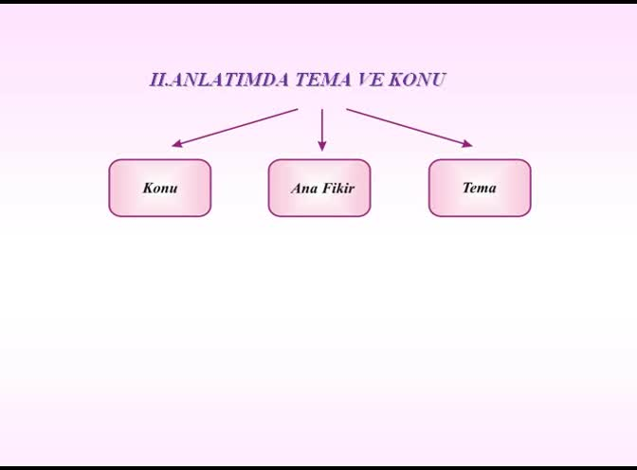

Slide 12
Konunun Bakış Açısını Belirleme
Bir konuyu anlatmak kadar o konunun bakış açısını belirlemek de önemlidir. Çünkü bakış açısı sınırlandırılan yazılar, okur üzerinde istenen etkiyi uyandırır. Yoksa bakış açısındaki belirsizlik, yazıyı başarısız hâle getirebilir. Konu, farklı bakış açılarıyla ele alınabilir. Bunlar somut bakış açısı, soyut bakış açısı ve öznel bakış açısı olmak üzere temelde üçe ayrılır. Somut bakış açısında konu, beş duyudan hareketle işlenir. Bu bakış açısında işlenenleri somutlaştırma söz konusudur. Böylece yazar, anlatılanların daha kolay anlaşılmasını sağlayacaktır.
Soyut bakış açısında konu, zihinsel yönden ele alınır. Bu bakış açısında yazar, mantıksal yollara başvurur, akıl ve mantığa dayalı açıklamalar yapar. Öznel bakış açısında kişisel değerlendirmeler ağır basar. Yazarın olay ve olgulara bakışında kişisel düşünceleri, kendi beğenileri hâkimdir. Bilimsel yazılar, ansiklopediler, ders kitapları somut; öykü, roman, deneme gibi yazı türleri soyut ve öznel bakış açısıyla yazılabilir.
TEMA
Konuyu oluşturan öğelerden yararlanılarak okura aktarılmaya çalışılan temel duygu veya anlamlara tema denir. Bir sanat eserine, bir metne hâkim olan, o eserde işlenen görüşe de tema denir.
Tema ile konu birbiriyle karıştırılmaktadır. Tema, bir yazıda işlenen görüş veya düşüncedir. Konu ise bir yazıda temanın sınırlandırılması, daha somut hâle getirilmesidir. Öyleyse bir metin veya yazıda tema genel, konu ise temaya göre daha özeldir. Tema soyut bir düşünce, konu ise bu soyut düşüncenin daraltılarak somut hâle getirilmesidir. Örneğin “sevgi, ölüm, ayrılık…” birer temadır. Bu somut kavram ya da düşünceler metinde somutlaştırıldığında konuyu oluşturur, konu hâline gelir. Örneğin “Sevginin toplum yaşamındaki yeri, ölüm duygusunun Türk şiirindeki yansımaları” birer konudur.
Başlık
Bir yazının adına başlık denir. Bir yazıya başlık konabildiği gibi, bir paragrafa da konabilir. Bir yazının başlığı gelişigüzel konmaz. Başlık, yazıyla ilgili olmalıdır. Başlık, parçada anlatılanları kapsayıcı nitelik taşımalıdır. Başlık, konunun dışına çıkmamalı, konuyu tam olarak içine almalıdır. Konunun özeti niteliğindeki başlık, iki ya da üç sözcükten oluşmalıdır. Başlık konudan hareketle bulunduğundan öncelikle paragrafın konusunun yani paragrafta anlatılanların belirlenmesi gerekir.

Slide 13
Ana Düşünce
Metinden hareketle okura verilmek istenen temel düşünceye ana düşünce denir. Ana düşünce, yazıda açıklanacak olan temel yargıdır. O metnin yazılış amacıdır. Konu genel, ana düşünce ise özeldir. Yazar bir konudan söz eder ama onun bu konudan söz etmesinin temelinde o konuyla ilgili bir ana düşünceye ulaşmak, okura bu düşünceyi ulaştırmak amacı vardır. Çünkü yazar, konudan hareketle ana düşünceye ulaşır. Ana düşünce, konudan hareketle vurgulanmak istenen düşünce olduğundan bu düşünceyi bulmak için Bu parçada asıl anlatılmak istenen nedir?” sorusunu sormalıyız. Bu soru, parçadaki ana düşüncenin bulunmasını kolaylaştıracaktır.

Slide 14
3. Anlatımda Sınırlandırma
İyi bir iletişim, gönderici ile alıcı arasındaki ilişkiye bağlıdır. Bu iletişimde iletinin, kanalın, dönütün, bağlamın payı vardır. Bunun yanında iletişimde başarı, iletinin yani konunun seçilmesi, sınırlandırılması ve somutlaştırmasına bağlıdır.
Yazar, önce konuyu yani neyi anlatacağını belirlemelidir. Bu, kişisel, toplumsal, bilimsel, evrensel bir konu olabilir. Konuyu seçtikten sonra sınırlandırmalıdır. Yazarın konuyu sınırlandırması, konunun iyi anlaşılmasını sağlayacaktır. Çünkü kapsamı belirlenmemiş bir yazı okuru sıkar, onun dikkatini dağıtır. Aynı zamanda iletiyi etkisiz hâle getirebilir. Bu açıdan yazar, konuyu işlerken amacım belirlemeli, bu amaç doğrultusunda konuyu sınırlandırmalıdır.
Başlık ve anlatım türü de konuyu sınırlanma yöntemlerindendir. Çünkü başlık, yazının konusunu sınırlandırır, ana düşüncesini çağrıştırır. Konumuz “tiyatro” olsun. Bu, çok geniş bir kavramdır. Bu kavramı genelden özele doğru sınırlandırabiliriz: “Türk tiyatrosu, Millî Edebiyat Döneminde Türk tiyatrosu, Faruk Nafiz Çamlıbel’in tiyatro eserleri vb.”
Temanın soyut bir kavramdır. Soyut temalar; kişi, yer, zaman, durum bildiren dil birlikleriyle sınırlandırıldığında somut hâle gelir. Bunun dışında başlık, anlatıcının tavrı ve amacı da temayı somutlaştıran unsurlardır. Demek ki konunun somutlaştırmasında yazı türlerinin önemli bir yeri vardır. Çünkü şiir, deneme, hikâye gibi yazı türleri aracılığı ile konu somutlaştırılabilir. Bir yazar roman, hikâye veya tiyatro ile, bir şair şiirle konuyu somutlaştırabilir.

Slide 15
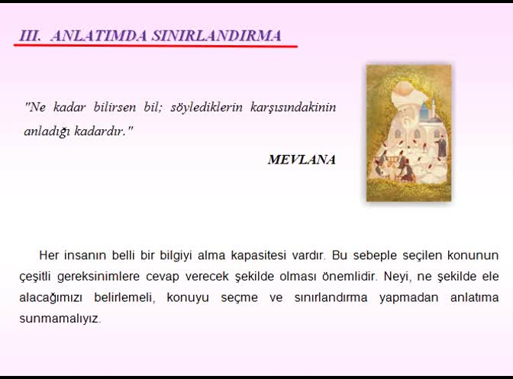

Slide 16
4. Anlatımın ve Anlatıcının Amacı
Başarılı bir anlatımda yazarın, yazının amacının belirlenmesi önemlidir. Yazının yazılış amacı ana düşünceyi oluşturur. İster makale, ister deneme, ister şiir olsun her yazı bir ileti aktarır okura. Yazar amacını belirledikten sonra bu amaca göre bir üslup yani anlatım seçmelidir.
Sanatçının işleyiş ve anlatış tarzına üslup denir. Üslup sanatçının dili kullanışı, sözcükleri seçimi, cümleler kullanma şekli kısacası anlatımıdır. Sanatçı, “aşk” konusunu işleyecekse ona göre, “trafik” sorununu işleyecekse ona göre, felsefi bir düşünceyi işleyecekse ona göre bir anlatım tarzı belirler. Üslubu belirledikten sonra söyleyeceklerini saptamalı, konuyla ilgili gerekli araştırmaları internet, ansiklopedi, kitap gibi değişik kaynaklardan yapmalı, yerine göre gözlemlerden yararlanmalıdır.
Yazıya başlamadan önce yazının giriş, gelişme ve sonuç bölümlerinin nasıl olacağını, yani yazının iskeletini oluşturmalıdır. Giriş bölümünde konuyu açıklamalı, gelişme bölümünde konuya açıklık getirmeli, yardımcı düşünceleri konuyu ve ana düşünceyi verecek şekilde ortaya koymalıdır. Sonuç bölümünde ise yazıda ele alınan düşünceleri bir sonuca bağlamalıdır. Bütün bu hazırlıklar yapıldıktan sonra yazıya giriş yapılabilir.

Slide 17
KAYNAKÇA
http://www.edebiyatogretmeniyiz.com
http:/www.turkedebiyati.org/dil_ve_anlatIM
http://www.arslanhocam.com/

Slide 18
SENANUR BEKTAŞ 420
EDA PEHLİVAN 403
CEMİLE SENA DEMİr 419
BÜŞRA YILDIRIM
SUDE AKTaş 418
YASEMİN ŞAHİN

Slide 19
TEŞEKKÜR EDERİZ…

